Slide 1

AUDIÊNCIA PÚBLICA
DISPOSITIVOS ELETRÔNICOS PARA FUMAR
Roberto de Almeida Gil
Instituto Nacional de Câncer – INCA/MS
21 de maio de 2024

Slide 2

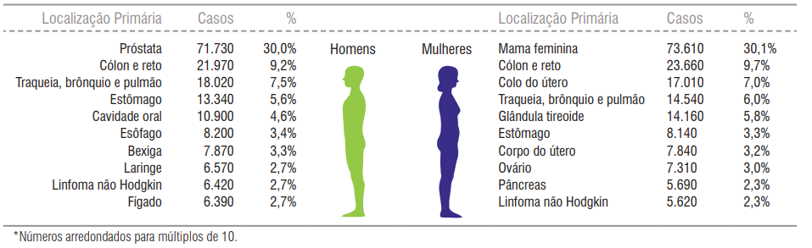

ESTIMATIVA INCA 2023-2025
Distribuição proporcional dos 10 tipos de câncer mais incidentes estimados para 2023 no Brasil por sexo*
483 mil novos casos para o triênio 2023-2025
* Exceto câncer de pele não melanoma

Slide 3
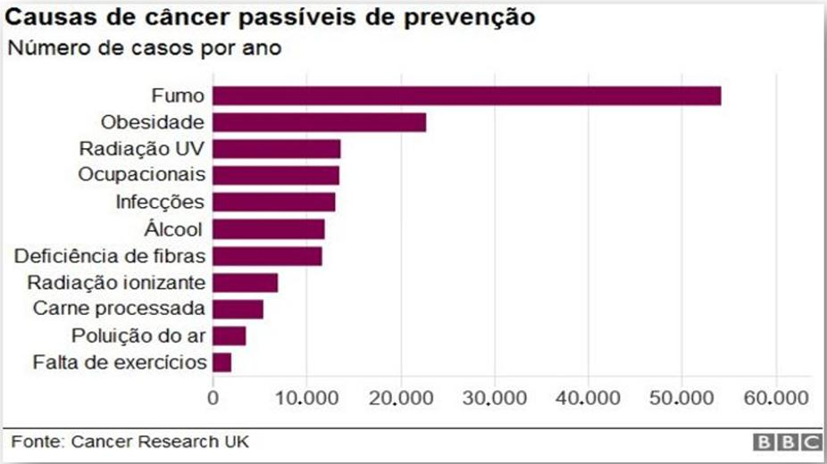
PREVENÇÃO

Slide 4
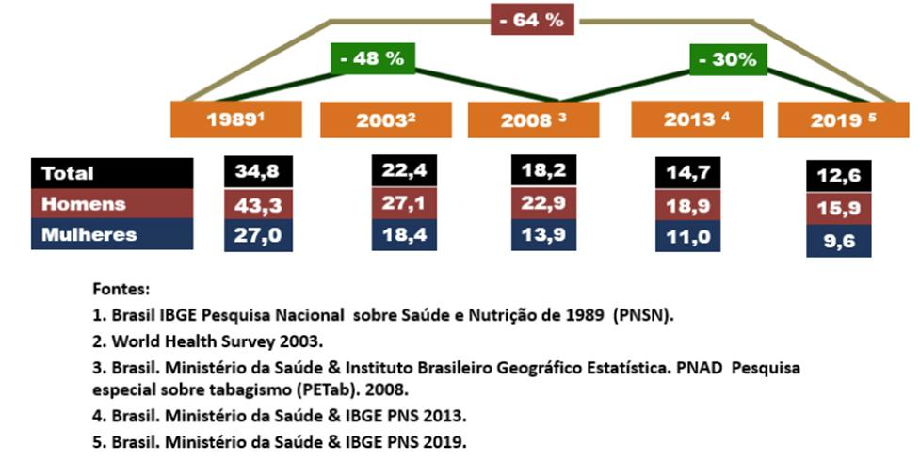
BRASIL – PREVALÊNCIA DE FUMANTES COM 18 ANOS OU MAIS

Slide 5
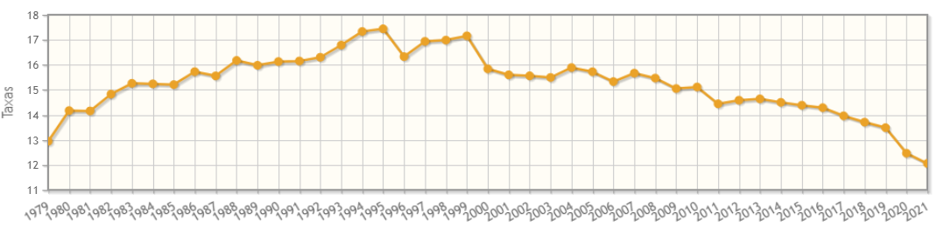
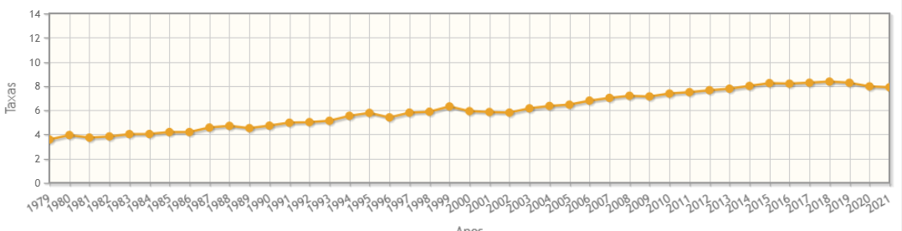
COMBATE AO TABAGISMO: impacto na mortalidade
Taxas de mortalidade por câncer de pulmão, padronizadas por idade, segundo o sexo, Brasil, 1979-2021
Fontes: MS/SVS/DASIS/CGIAE/Sistema de Informação sobre Mortalidade – SIM MP/Fundação Instituto Brasileiro de Geografia e Estatística - IBGE
MS/INCA/Conprev/Divisão de Vigilância

Slide 6
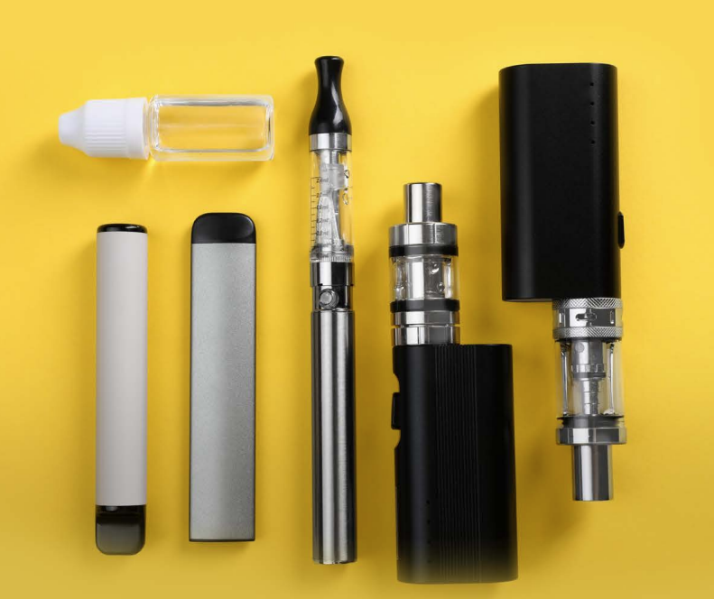
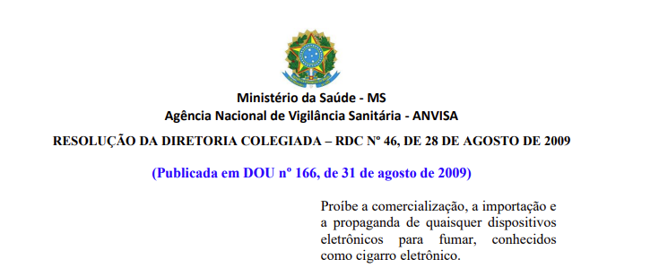
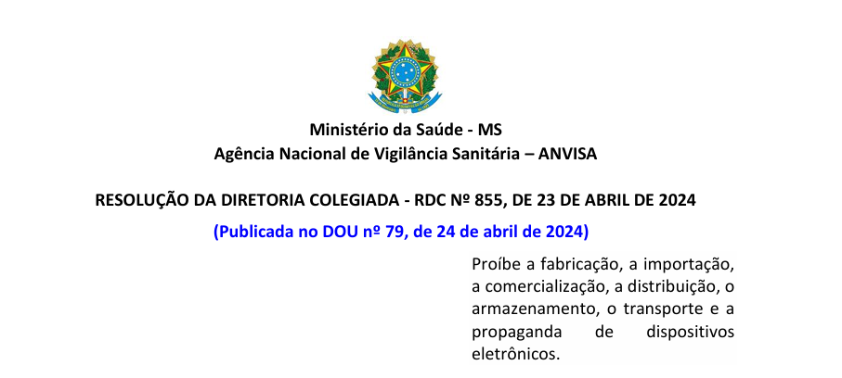
APOIO DO INCA AO PROCESSO DE REVISÃO DA
REGULAÇÃO DE DEF PELA ANVISA
CONQUISTA PARA A SAÚDE PÚBLICA BRASILEIRA
Notes:
Desde de 2009 a Agência Nacional de Vigilância Sanitária Tal marco regulatório e que ele foi construído com base em evidências e ampla consulta à sociedade.
O Instituto Nacional de Câncer (INCA), como órgão dedicado à saúde pública e à prevenção do câncer, aplaude e reitera seu apoio à Agência Nacional de Vigilância Sanitária (ANVISA) em sua decisão de proibir a fabricação, importação, comercialização, distribuição, armazenamento, transporte e propaganda de dispositivos eletrônicos para fumar (DEF), conforme estabelecido na Resolução RDC 855, de 23 de abril de 2024.
O INCA reconhece os sérios riscos à saúde associados ao uso de DEF. Como entidade responsável pela Política Nacional de Controle do Tabaco, é evidente para nós que a manutenção da proibição desses produtos é crucial para proteger a saúde da população, especialmente dos jovens, que são particularmente vulneráveis à influência da publicidade e promoção desses produtos.
Entendemos que a ANVISA deve permanecer como a principal autoridade regulatória para definir questões de impacto na saúde pública brasileira e o Congresso Nacional deve ser pautado pela mesma base de evidências científicas que determinam o posicionamento da ANVISA. E não se pautar por estudos enviesados produzidos pela da indústria do tabaco, seus defensores e pelo seu lobby agressivo.

Slide 7
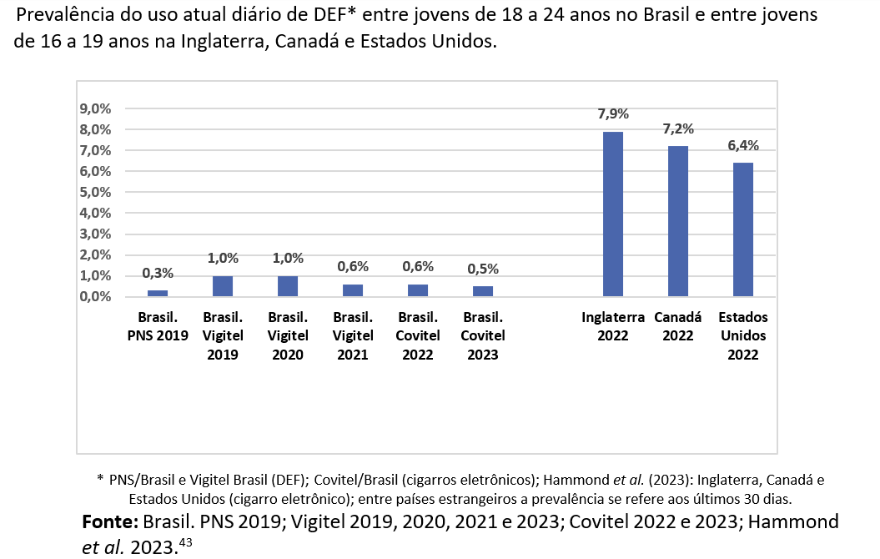
INGLATERRA, CANADÁ E ESTADOS UNIDOS EXPLOSÃO DO CONSUMO ENTRE JOVENS
INGENUIDADE
IGNORÂNCIA
INTERESSE
HAMMOND, D. ITC Youth Tobacco and Vaping Survey, 2023. Disponível em: https://davidhammond.ca/projects/e-cigarettes/itc-youth-tobacco-ecig
Notes:
Um dos impactos da acertada regulamentação da ANVISA no Brasil são as menores prevalências no consumo de DEF em comparação com países onde seu marketing e comercialização são permitidos.
O Brasil é um dos 47 países proíbem o comércio de DEF por meio da exitosa regulação da ANVISA. No cenário internacional, é possível observar um aumento significativo (explosão) no consumo de cigarros eletrônicos entre adolescentes em países como Inglaterra, Canadá e Estados Unidos, que permitem a venda e o marketing desses produtos para adultos. No Reino Unido, em particular, as autoridades de saúde têm promovido os cigarros eletrônicos como uma alternativa mais segura ao cigarro convencional. Porém, essa medida gerou consequências negativas entre os adolescentes não fumantes. Diante dessa situação, o governo britânico lançou uma chamada pública para tentar controlar a epidemia de dependência à nicotina entre os jovens.
O estudo Vigitel, realizado anualmente pelo Ministério da Saúde, mostra que o consumo atual de DEF entre adultos vem diminuindo: passou de 7,4% em 2019 para 6,1% em 2023. Já o uso por pessoas com mais de 24 anos foi de 1,5%, o que indica que os DEF não são comumente consumidos por esse público 26.

Slide 8
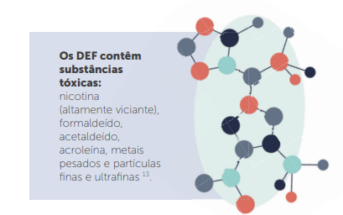
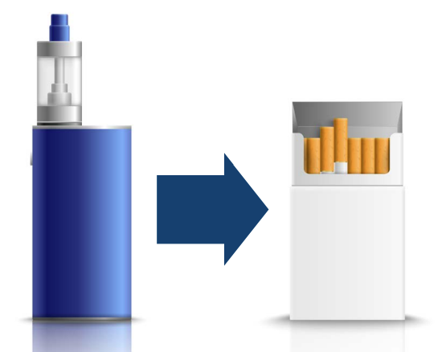
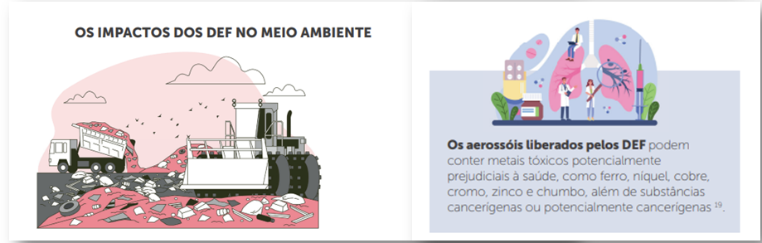
IMPACTOS NA SAÚDE E NO MEIO AMBIENTE
MARTINS S.R. Dispositivos eletrônicos para fumar. In: PEREIRA, L. F. et al (Orgs). Tabagismo: Prevenção e Tratamento. Rio de Janeiro: Di Livros, 2021. p. 40–8. MARTINS S.R. et al . Letter to the Editor. Lung Cancer, v. 102, p. 139–40. 2016. Disponível em: https://browzine.com/libraries/415/journals/2384/issues/8475364?showArticleInContext=- doi:10.1016%2Fj.lungcan.2016.09.012
Notes:
Os DEF podem causar tanto tosse, irritação na garganta e convulsões, quanto doenças mais graves, tais como câncer, doenças respiratórias (entre elas a EVALI - lesão pulmonar diretamente causada pelo consumo de DEF), doenças cardiovasculares, além de queimaduras por explosão do produto.
Os DEF são frequentemente descartáveis, o que gera uma grande quantidade de resíduos, como plásticos, nicotina, baterias de lítio, metais pesados e placas de circuito eletrônico.
SAÚDE
Doenças: tosse, irritação na garganta, convulsões, câncer, doenças respiratórias, doenças cardiovasculares, queimaduras por explosão do produto.
Iniciação do tabagismo: apelo tecnológico e aditivos de sabor.
Uso dual: Aqueles que nunca fumaram cigarros comuns, mas usam DEF, têm em média um risco 300% maior de começar a usar e de se tornarem fumantes regulares de cigarros , quando comparados com aqueles que nunca usaram DEF.
Danos para a saúde do não fumante: o uso de DEF libera partículas finas e ultrafinas no ar em ambientes fechados, o que pode causar inflamação e danos pulmonares, bem como aumenta o risco de infarto e acidente vascular cerebral.
MEIO AMBIENTE
Os DEF são frequentemente descartáveis, o que gera uma grande quantidade de resíduos, como plásticos, nicotina, baterias de lítio, metais pesados e placas de circuito eletrônico.

Slide 9
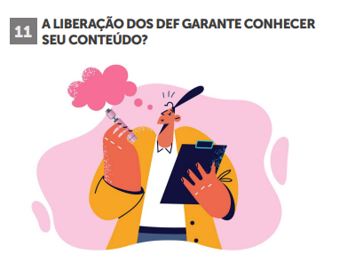

INFORMAÇÃO SOBRE OS DEF AO CONSUMIDOR
Notes:
A resposta é: NÃO. Existe uma enorme variedade de dispositivos eletrônicos para fumar, com diferentes componentes e uma infinidade de aditivos que conferem sabores e aromas, o que torna complexo conhecer integralmente a composição de todos os produtos. Além disso, para entregar mais nicotina ao cérebro, foram formulados sais de nicotina que aumentam a dependência e diminuem a irritação e aspereza do vapor.

Slide 10
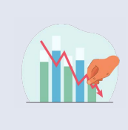
ARRECADAÇÃO DE IMPOSTOS DOS DEF COMPENSARIA OS DANOS À SAÚDE?
No Brasil, os custos diretos e indiretos gerados pelo tabagismo são de R$ 125 bilhões. Já a arrecadação com impostos é de R$ 12 bilhões ao ano³². A liberação da comercialização dos DEF aumenta o consumo e geraria um aumento da sobrecarga (déficit) ao sistema
PALACIOS, A. et al. A importância de aumentar os impostos do tabaco no Brasil. Buenos Aires: Instituto de Efetividade Clínica e Sanitária,
2020 Disponível em: https://www.iecs.org.ar/wp-content/ uploads/tabaco-brasil.pdf
Notes:
É comum o argumento de que o governo poderia arrecadar bilhões de reais em impostos se os dispositivos eletrônicos para fumar fossem liberados para venda ou seja, de que a liberação de sua comercialização impulsionaria a economia e aumentaria a arrecadação tributária.
Entretanto, é preciso considerar os impactos negativos à saúde pública que podem surgir como resultado da maior disponibilidade e acessibilidade desses produtos. A liberação da venda de DEF elevaria o consumo, aumentando os custos do governo com o tratamento de doenças causadas pelo uso e pela exposição às substâncias tóxicas presentes nos cigarros eletrônicos. No Brasil, os custos diretos e indiretos do tabagismo somam R$ 125 bilhões, enquanto a arrecadação com impostos é de R$ 12 bilhões ao ano, o que representa apenas 1,8% do PIB. A liberação da comercialização dos DEF geraria uma sobrecarga adicional ao sistema de saúde.

Slide 11
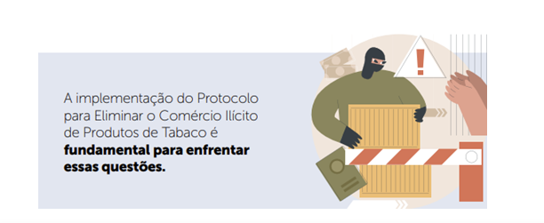
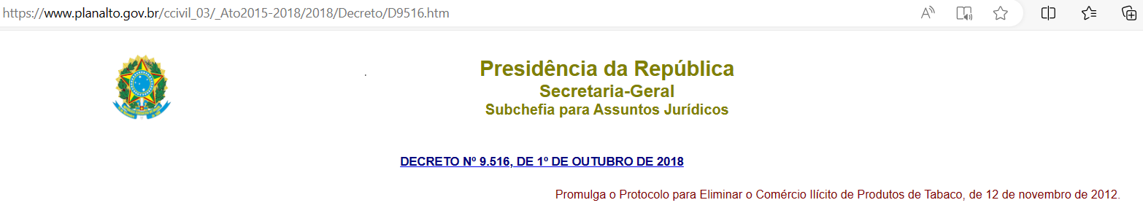
A LIBERAÇÃO DO COMÉRCIO DE DEF PREVINE O CONTRABANDO?
CIGARRO CONVENCIONAL: CONTRABANDO 37%
Notes:
O combate ao comércio ilegal de DEFs, utilizado como justificativa para sua legalização, deve ser feito por meio de medidas específicas, e não pela liberação geral desses produtos. É importante lembrar que o comércio ilegal também ocorre com cigarros convencionais, mesmo sendo lícitos. Nos Estados Unidos, apesar da comercialização permitida, 89% dos DEFs utilizados por crianças são provenientes do mercado ilegal.
Os cigarros comuns, que têm sua venda autorizada, são um forte alvo do comércio ilegal e do contrabando. Da mesma forma, a permissão da comercialização dos DEF irá aumentar a procura por esses produtos e o consumo deles. Isso poderá incentivar o aumento do seu comércio ilegal e da criminalidade.
A implementação do Protocolo para Eliminar o Comércio Ilícito de Produtos de Tabaco é fundamental para enfrentar essas questões.

Slide 12

REGULAMENTAÇÃO ATUAL DA ANVISA PREJUDICA O TRABALHO DOS PLANTADORES DE FUMO?
MINISTÉRIO DO DESENVOLVIMENTO AGRÁRIO. Ações do Ministério do Desenvolvimento Agrário para a Diversificação da Produção em Áreas Cultivadas com Tabaco. 34 p. 2010. Disponível em: https://www.inca.gov.br/sites/ufu.sti.inca.local/files/media/document/acoes-do-ministerio-do-desenvolvimento-agrario-para-a-diversificacao-da-producao-e-renda-em-areas-cultivadas-com-tabaco-no- -brasil.pdf
Notes:
Quanto às oportunidades de trabalho para os agricultores de tabaco: alega-se que a proibição da venda de DEFs prejudica a geração de novos investimentos na fumicultura e pode impactar o meio de vida dos produtores de folhas de fumo no Brasil. No entanto, a plantação de folhas de tabaco é uma atividade legal no país, e 85% da produção é exportada. Cabe ressaltar que existe uma queda mundial na demanda por tabaco devido à redução global do tabagismo. Portanto, os impactos sobre os produtores dependem da dinâmica do mercado internacional, e não da proibição dos DEFs no país. A retomada do Programa Nacional de Diversificação em Áreas Cultivadas com Tabaco, anunciada pelo governo federal em fevereiro de 2024, é uma estratégia fundamental para reduzir a dependência econômica de monoculturas tradicionais, como o tabaco.
DIANTE DO EXPOSTO, O INCA REITERA SEU PLENO APOIO À IMPLEMENTAÇÃO DAS MEDIDAS PREVISTAS NA RDC 885 DE 2024 DA ANVISA.

Slide 13

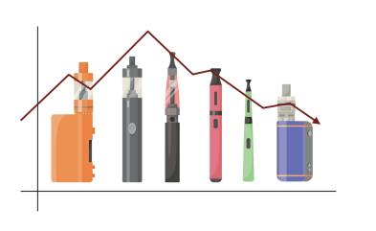
O INCA REITERA SEU PLENO APOIO À IMPLEMENTAÇÃO DAS MEDIDAS PREVISTAS
NA RDC 885 DE 2024 DA ANVISA
CAPÍTULO I - DISPOSIÇÕES INICIAIS
Art. 1º Esta Resolução dispõe sobre a proibição da fabricação, importação, comercialização, distribuição, armazenamento, transporte e propaganda de dispositivos eletrônicos para fumar (DEF).
Parágrafo único. Esta Resolução se aplica a todos os dispositivos eletrônicos para fumar, assim como acessórios, peças, partes e refis destinados ao uso com/em dispositivos eletrônicos para fumar.
Notes:
DIANTE DO EXPOSTO, O INCA REITERA SEU PLENO APOIO À IMPLEMENTAÇÃO DAS MEDIDAS PREVISTAS NA RDC 885 DE 2024 DA ANVISA, COMO FORMA DE PROTEGER A POLÍTICA NACIONAL DE CONTROLE DO TABACO E AS BEM SUCEDIDAS MEDIDAS IMPLEMENTADAS QUE TÊM MANTIDO EM BAIXOS PATAMARES O CONSUMO DE DEF NO PAÍS.
No Brasil, há um crescimento descontrolado do consumo de dispositivos eletrônicos para fumar 25. O estudo Vigitel, realizado anualmente pelo Ministério da Saúde, mostra que o consumo atual de DEF entre adultos vem diminuindo: passou de 7,4% em 2019 para 6,1% em 2023. Já o uso por pessoas com mais de 24 anos foi de 1,5%, o que indica que os DEF não são comumente consumidos por esse público 26.

Slide 14
DISPOSITIVOS ELETRÔNICOS PARA FUMAR
Mais informações disponíveis em:
Observatório da Política Nacional de Controle do Tabaco
https://www.gov.br/inca/pt-br/assuntos/gestor-e-profissional-de-saude/observatorio-da-politica-nacional-de-controle-do-tabaco/politica-nacional/dispositivos-eletronicos-para-fumar-def-1
Infográficos DEF – Para tomadores de decisão
https://ninho.inca.gov.br/jspui/bitstream/123456789/15705/1/INFOGR%C3%81FICOS%20DEF%20-%20Tomadores%20de%20Decis%C3%A3o%2019x9%20vr4%20-%20VERS%C3%83O%20FINAL.pd
Infográficos DEF – Para público em geral
https://ninho.inca.gov.br/jspui/bitstream/123456789/15706/1/INFOGR%C3%81FICOS%20DEF%20-%20P%C3%BAblico%20Geral%2019x9%20vr2%20-%20VERS%C3%83O%20FINAL.pdf
Notes:
Legalizar a venda de DEFs não garante que as informações sobre o conteúdo desses produtos sejam disponibilizadas. Nem mesmo a indústria do tabaco possui essa resposta completa. Um estudo da Universidade Johns Hopkins revelou que alguns líquidos utilizados nos DEFs contêm mais de 1.000 substâncias, presentes também no aerossol gerado. Isso acaba por chancelar uma falsa segurança do produto, que na verdade está associado a diversos efeitos adversos à saúde, como eventos cardiovasculares e pulmonares agudos.

Slide 15
Obrigado.
Roberto de Almeida Gil
Diretor-Geral
Instituto Nacional de Câncer – INCA/MS
roberto.gil@inca.gov.br
21 3207-1006

